Slide 1

Rettssikkerhet, digitalisering og trygdeforvaltningens kontroll
Ingunn Ikdahl
Institutt for offentlig rett, UiO
Ingunn.ikdahl@jus.uio.no

Slide 2
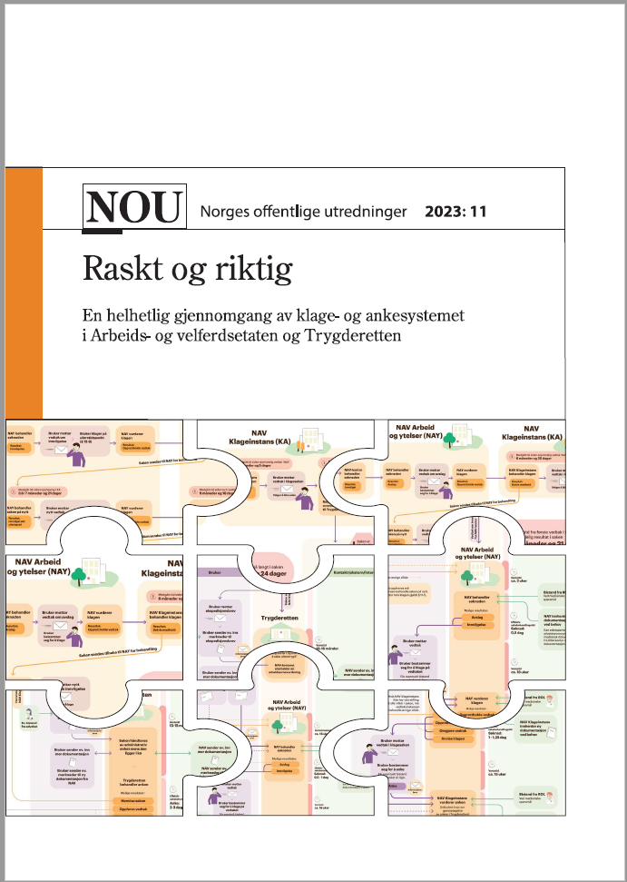
«Rettssikkerhet»
Kan det defineres?
  «Begrepet ‘rettssikkerhet’ har i vår språkbruk og våre verdiforestillinger en høy positiv verdi: Det er ingen som anstendigvis kan erklære seg som ‘motstander av rettssikkerhet’. Blant annet i politiske diskusjoner er det dermed fare for at begrepet blir brukt i meget ulike betydninger.» St.mld. nr. 32 (1976-77)
Her: Den sikkerhet som rettsreglene gir mot urettmessige inngrep og vilkårlighet fra myndighetenes side.

Slide 3
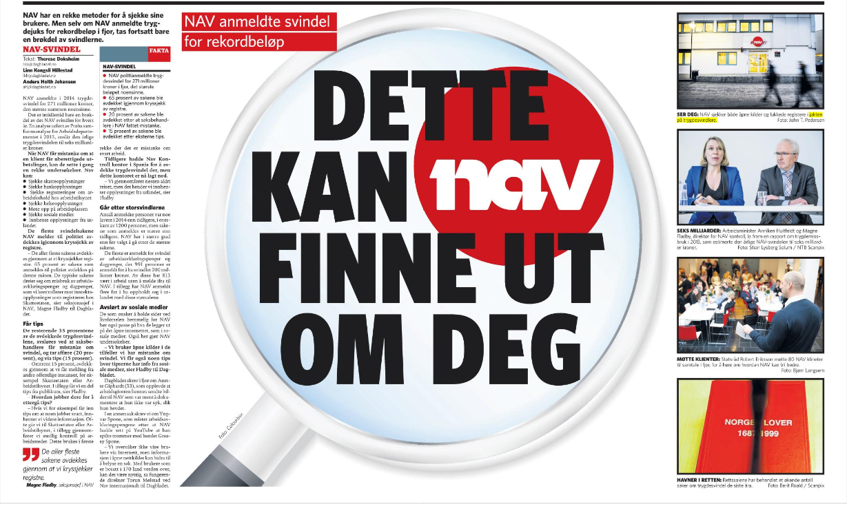

«Kontroll»
Ulike tidspunkt:
  Å be søker om dokumentasjon på søknadstidspunkt
  Å innhente slike opplysningene fra andre steder
  Å følge opp underveis: er vilkår fortsatt oppfylt
  Å gå tilbake til en sak i ettertid, som følge av tips eller mistanke om feil
I varierende grad målrettet:
  Alle, massekontroll/ utplukk, konkret mistanke

Slide 4
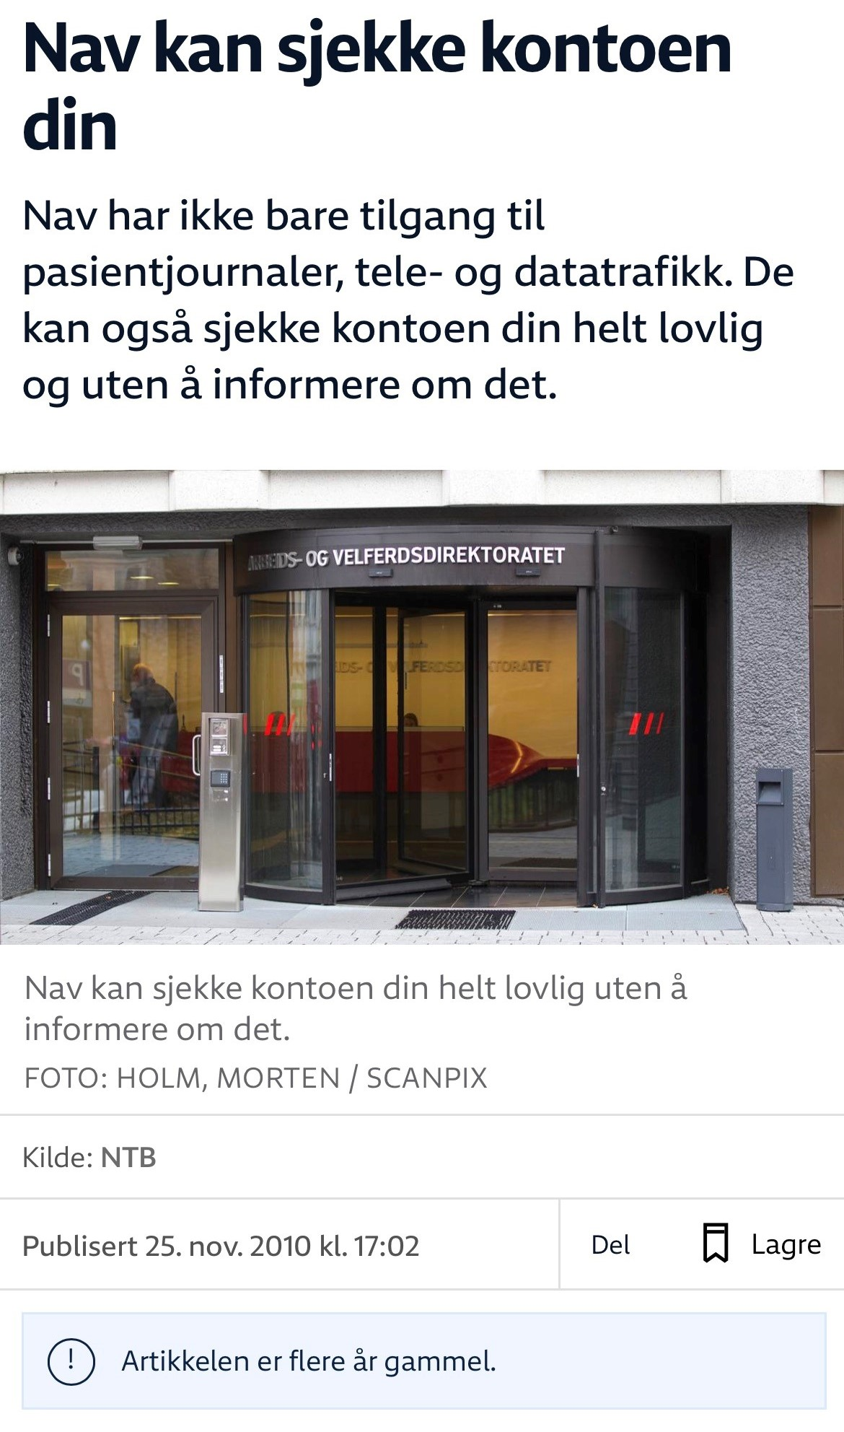
1. EØS og grenser for innhenting av informasjon
Vide hjemler i folketrygdloven
Grenser i overordnede regler, som
  Grl § 102
  EMK art 8
  GDPR

Slide 5
Ftrl § 21-4
«Arbeids- og velferdsetaten (…) har rett til å innhente de opplysninger som er nødvendige for å kontrollere om vilkårene for en ytelse er oppfylt, vil kunne være oppfylt eller har vært oppfylt i tilbakelagte perioder, eller for å kontrollere utbetalinger etter en direkte oppgjørsordning.
Opplysninger kan innhentes fra helsepersonell, andre som yter tjenester forutsatt at de gjør det for trygdens regning, arbeidsgiver, tidligere arbeidsgiver, tilbyder av posttjenester, utdanningsinstitusjon, barnetilsynsordning, offentlig virksomhet, Folkeregisteret, pensjonsinnretning, forsikringsselskap og annen finansinstitusjon og regnskapsfører.
Adgangen til å innhente opplysninger (…) omfatter også opplysninger om andre enn stønadstakeren. (…)
De som blir pålagt å gi opplysninger, erklæringer og uttalelser, plikter å gjøre dette uten hinder av taushetsplikt.»
Notes:
Kort – ikke lese hele!

Slide 6
Forholdet mellom GDPR og folketrygdloven
I personopplysningsloven:
GDPR har forrang, jf § 2(4):
«Bestemmelsene i personvernforordningen går i tilfelle konflikt foran bestemmelser i annen lov som regulerer samme forhold, jf. EØS-loven § 2.»
I folketrygdloven kap 21:
GDPR lite synlig:
  Ftrl § 21-1 a: «Bestemmelsene i dette kapitlet skal fravikes i den utstrekning det er nødvendig av hensyn til relevante bestemmelser i EØS-avtalens hoveddel, trygdeforordningen, gjennomføringsforordningen og bi- og multilaterale trygdeavtaler, se §§ 1-3 a og 1-3 b.»
  Ftrl § 21-4 c fjerde ledd: «Personopplysningslovens regler om informasjonsplikt og om behandling av opplysninger, herunder tilgang, oppbevaring, viderebefordring og sletting, gjelder for opplysninger innhentet etter reglene i loven her, med de unntak som følger av § 21-4 b.»

Slide 7
GDPR som ramme for Navs innhenting av opplysninger
Innhenting og behandling av personopplysninger krever rettslig grunnlag
    Art 6.1.e: «Utøve offentlig myndighet»
    Art. 6.3: Grunnlaget må likevel fastsettes i nasjonal rett
    Art. 6.3: Behandlingen må «stå i et rimelig forhold til det berettigede målet»
(Og grenser for bruk av allerede innhentede opplysninger til nye formål:
    GDPR art 5.1.b og 6.4)
Krevende å harmonisere vide hjemler i ftrl kap 21 med GDPR.

Slide 8
Få avklaringer i forarbeider og rettspraksis
Prop.7 L (2012-2013), om ftrl § 24-1 d:
«Departementet har ikke foretatt en nærmere vurdering av forholdet til EMK artikkel 8, jf. Datatilsynets høringsuttalelse. Den brede støtten i høringsrunden til registerkontroll som kontrollform viser etter departementets oppfatning at registerkontrollene generelt ikke oppleves som et uforholdsmessig inngrep i personvernet. Flere av høringsinstansene framhever derimot betydningen av en effektiv kontroll for trygdesystemets legitimitet, og det pekes også på at det antas å være betydelige mørketall når det gjelder trygdemisbruk.»

Slide 9
Få avklaringer i forarbeider og rettspraksis
HR-2023-301-A:
(3) «Saken gjelder også spørsmål om bevisavskjæring av fremlagte kontoutskrifter og lagrede opplysninger om tiltaltes IP-adresser»
(125-126) «Påtalemyndigheten har anført at det er usikkert om Nav hadde rettslig grunnlag for laging og bruk av IP-adresser i den perioden tiltalen gjelder. For kontoutskriftene mener påtalemyndigheten at Nav hadde hjemmel for innhenting av opplysningene i folketrygdloven § 21-4.
Jeg finner ikke grunn til å ta endelig stilling til spørsmålet om bevisene er innhentet uten nødvendig lovhjemmel. Grunnen til det er at jeg, i likhet med lagmannsretten, mener at bevisene uansett må tillates ført.»

Slide 10
Forvaltningens rolle i fravær av slike avklaringer
Tre spørsmål:
  Vurderinger i enkeltsaker vs mer generelle avklaringer/ retningslinjer?
  Hvor tett følger man med på rettsutvikling i EØS-retten – og hvor og hvordan deles vurderinger?
  Hvor varsom skal man være hvis (når!) jussen er uklar?

Slide 11
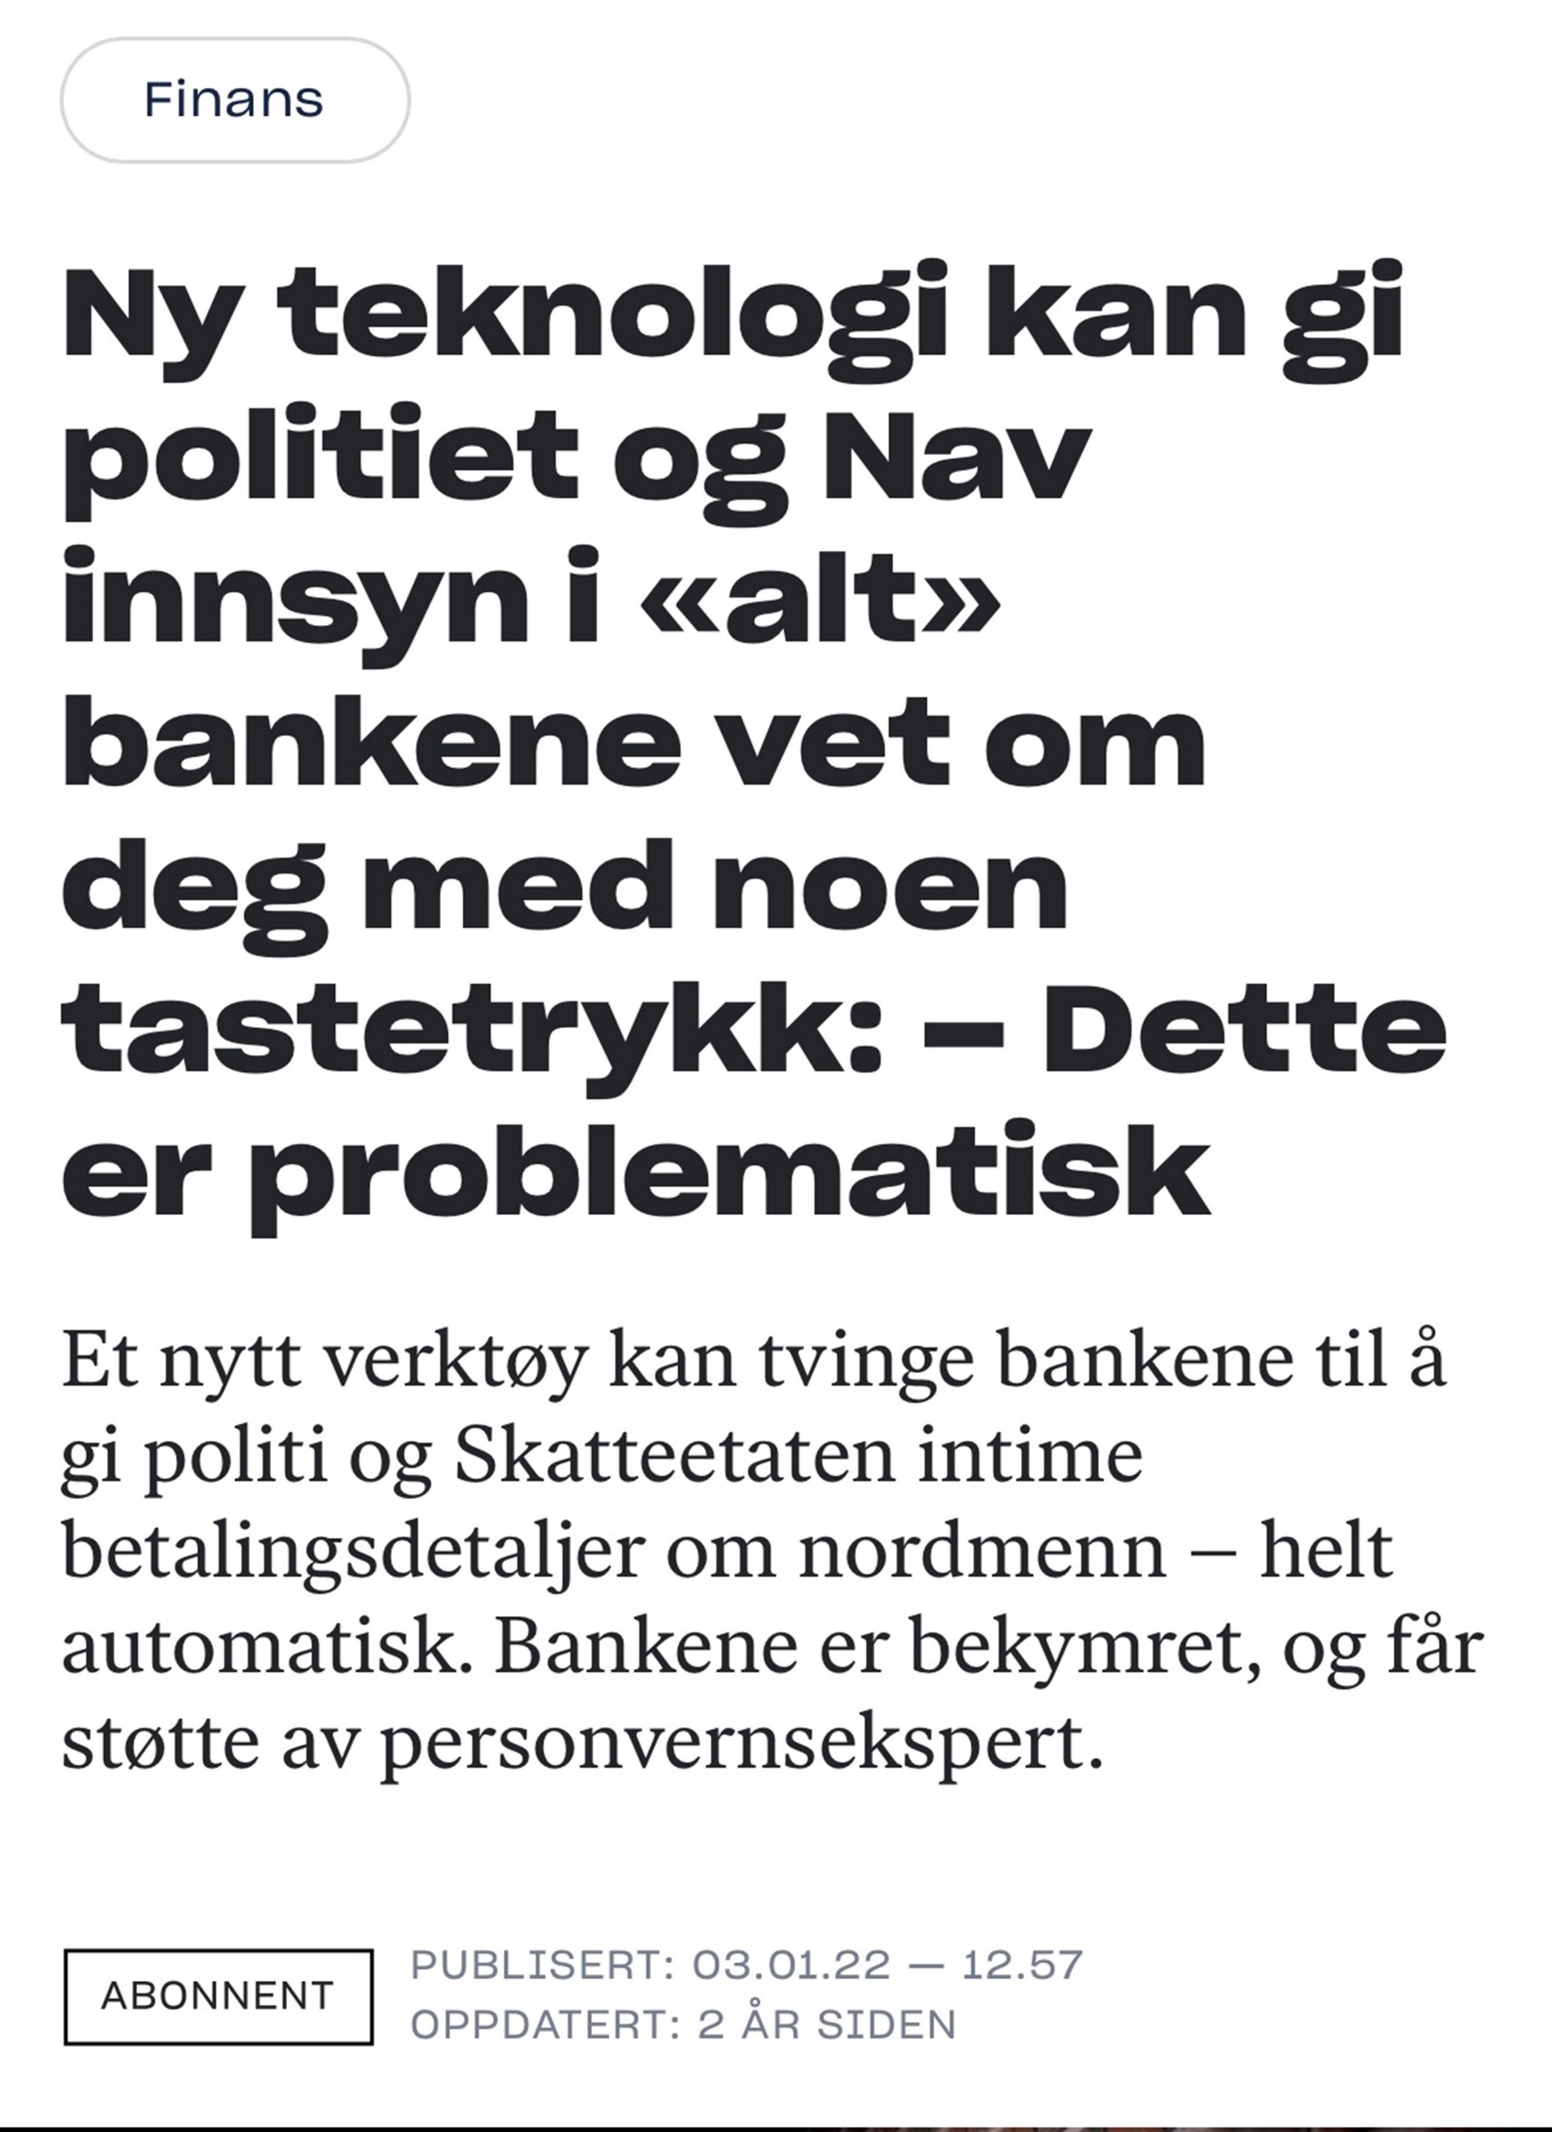
2. Digitalisering, effektivisering og grenser for innhenting av informasjon
Digitalisering innebærer:
Stadig mer detaljert digital informasjon om hver av oss
Stadig mer effektive måter å innhente informasjon på

Slide 12
NAV: presiseringer i rundskriv til § 21-4
«Nødvendighetskriteriet må tolkes i lys av forarbeidene til bestemmelsen og personvernhensyn. Dette innebærer at nødvendighetskriteriet skal tolkes strengt og restriktivt, både når det vurderes:
  1) om det er nødvendig å innhente opplysninger fra finansinstitusjon, og
  2) hvilke opplysninger det da vil være nødvendig å innhente i den enkelte sak.»
«Kravet om forholdsmessighet går ut på at det skal foretas en konkret avveining av behovet for opplysningen opp imot beskyttelse av individets rettigheter. Det må f.eks. påvises at behovet for å innhente kontoutskrift som viser alle transaksjoner over en begrenset periode er vesentlig nok til å forsvare inngrepet i den privates rettigheter. Forholdsmessigheten må vurderes konkret, og vurderingen må dokumenteres i den enkelte sak.»
      Endringer august 2022

Slide 13
(Og om politiets tilgang: Lovavdelingens uttalelse JDLOV-2022-3045)
«Samlet mener vi at en ordning hvor politiet selv kan hente ut detaljerte finansopplysninger gjennom en automatisert oppslagstjeneste, vil kunne utgjøre et betydelig inngrep i retten til respekt for privatlivet etter Grunnloven § 102 og EMK artikkel 8. (…) Kravene om at en regulering må være tydelig, presis og forutsigbar nevnes også i fortalepunkt 41 til personvernforordningen.
Slik EMD understreker i Roman Zakharov mot Russland, medfører automatisert tilgang til opplysninger en særlig risiko for misbruk.»
«Vår samlede vurdering er på denne bakgrunn, om enn under noe tvil, at kravene etter Grunnloven § 102, EMK artikkel 8 og personvernforordningen antakelig ikke fullt ut er oppfylt.»

Slide 14
3. Automatisering av løpende kontroll
Bruk av eksisterende data + fortløpende kontroll → fordeler
Rettslige rammer:
  F.eks. Automatisk reduksjon av uføretrygd, jf Sivilombudets uttalelse 23. januar 2023, nr. 2022/5067

Slide 15
Forhåndsvarsel og reduksjon av uføretrygd
Nav fattet automatiserte vedtak om reduksjon av uføretrygd (månedlig)
  Dette ble gjort etter innhenting av og kobling med inntektsdata fra a-ordningen
  Målet var å hindre store tilbakebetalingskrav ved etteroppgjør året etter
  Det ble ikke sendt ut forhåndsvarsel om slik reduksjon
Mulig feilkilde:
  Ikke alle inntektsopplysninger i a-ordningen skulle føre til reduksjon av uføretrygden
  Det automatiserte systemet kunne ikke skille mellom ulike typer inntekt
  Informasjon fra den trygdede var nødvendig dersom reduksjonen skulle bli riktig

Slide 16
EØS: systemkrav i GDPR
Automatisert behandling av personopplysninger
Forvaltningslovens regler om saksbehandling:
Forhåndsvarsel og utredningsplikt
Navs praksis:
Automatisk reduksjon av uføretrygd

Slide 17
Regler om saksbehandling i enkeltsaker:
Fvl § 16 (1), forhåndsvarsel:
  «Part som ikke allerede ved søknad eller på annen måte har uttalt seg i saken, skal varsles før vedtak treffes og gis høve til å uttale seg innen en nærmere angitt frist.»
Fvl § 17 (1), utredningsplikt:
  «Forvaltningsorganet skal påse at saken er så godt opplyst som mulig før vedtak treffes.»

Slide 18
Sivilombudets vurdering (2022/5067):
Avgjørelse om reduksjon av uføretrygd er et enkeltvedtak. Fvl §§ 16 og 17 kommer til anvendelse.
Ombudet «har forståelse for» de betraktninger Arbeids- og velferdsdirektoratet fremfører, om bl.a. effektivitet, fordeler for mange mottakere av uføretrygd, og den trygdedes plikt til å melde fra.
«Dette kan likevel ikke medføre at forvaltningsloven § 16, eller andre lovbestemmelser som skal sikre en forsvarlig saksbehandling, settes til side. Selv om de uføretrygdede har en opplysningsplikt om endringer i inntekt, har forvaltningen på sin side en plikt til å påse at saken er så godt opplyst som mulig før det fattes et vedtak, jf fvl § 17. Kravet til forhåndsvarsling er et viktig bidrag til opplysningen av saken.»

Slide 19
Sivilombudets vurdering (2022/5067):
«Sivilombudet er kommet til at Nav ikke har rettslig grunnlag for å unnlate å forhåndsvarsle de uføretrygdede før det fattes vedtak om reduksjon i uføretrygden på grunn av overskridelse av inntektsgrensen, jf. fvl § 16 og Nav-loven § 4a.»
Neste spørsmål: Veien videre?
  Kan dette løses med et unntak fra fvl § 16?:

Slide 20
Regler på systemnivå:
Nav-loven § 4-1, om automatiserte vedtak:
  Annet ledd: «Arbeids- og velferdsetaten kan treffe avgjørelser som utelukkende er basert på automatisert behandling av personopplysninger. […]. Behandlingen må sikre partens krav til forsvarlig saksbehandling og være forenlig med retten til vern av personopplysninger.»
Sivilombudets vurdering:
  «Kravet i Nav loven § 4a om forsvarlig saksbehandling ved helautomatiserte avgjørelser følger av GDPR art 22[…] Et eventuelt unntak fra kravet om forhåndsvarsling ved helautomatiserte vedtak må utformes innenfor rammene av de EØS-rettslige forpliktelsene.»

Slide 21
Forhåndsvarsling og automatisk reduksjon av uføretrygd
Ulike rettsikkerhetsspørsmål aktualiseres ved automatisering:
Krav om riktig tolkning av reglene som skal anvendes:
  Termen «inntekt» viser til flere begreper
    «inntekt» i a-ordningen
    «inntekt» i reglene om reduksjon av uføretrygd
Krav til saksbehandling av enkeltsaker:
  Fvl regler om forhåndsvarsling: Skranker for helautomatisk behandling av enkeltsaker
Krav til systemene:
  Forsvarlig saksbehandling, jf GDPR: Skranker for etablering av helautomatiske systemer

Slide 22
EØS: systemkrav i GDPR
Automatisert behandling av personopplysninger
Forvaltningslovens regler om saksbehandling:
Forhåndsvarsel og utredningsplikt
Navs praksis:
Automatisk reduksjon av uføretrygd

Slide 23
EØS-retten setter grenser for innhenting av informasjon.
(Behov for bevisst forhold til dette – som til trygdekoordinering)
Digitalisering gjør at man nærmer seg disse grensene raskere.
(Mer informasjon, lettere tilgjengelig.)
Automatisert, løpende kontroll: forsvarlige systemer og rettsikkerhet.
(Tidlig kontroll har fordeler, men EØS setter rammer for systemutvikling.)

